Slide 1
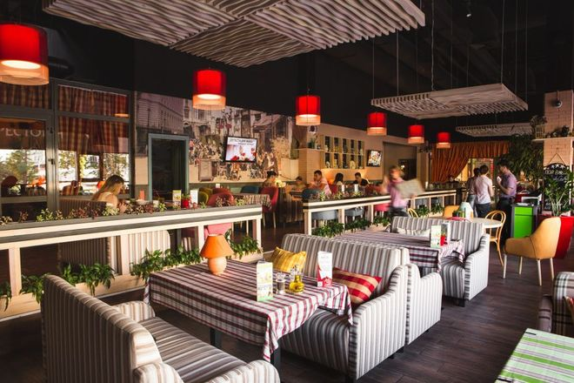
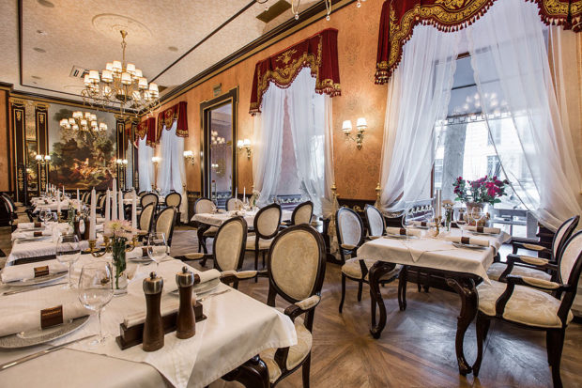
НАВЧАЛЬНА ДИСЦИПЛІНА «Готельно-ресторанна справа» викладач викладач доцент, к.с.г.н. доцент, к.с.г.н. Гапріндашвили Н.А. Сухаренко О.І. в

Slide 2
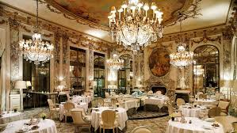
Готельно-ресторанний бізнес є галуззю з високим рівнем конкуренції, що має за мету максимально задовольнити потреби споживачів, забезпечити їх високий рівень комфорту, задовольнити найрізноманітніші побутові, господарські і культурні запити.

Slide 3
Зміст програми передбачає оволодіння студентами ключових професійних компетентностей, а саме розуміння: - технології організації технологічного процесу обслуговування гостей закладів готельно-ресторанного господарства; - принципів роботи готельно-ресторанних підприємств.

Slide 4
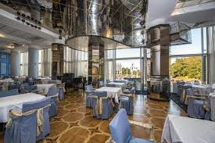
здатність: - організовувати процес виробництва й обслуговування у закладах ресторанного господарства; - забезпечувати належний рівень якості продукції та послуг у закладах готельно-ресторанного бізнесу.

Slide 5
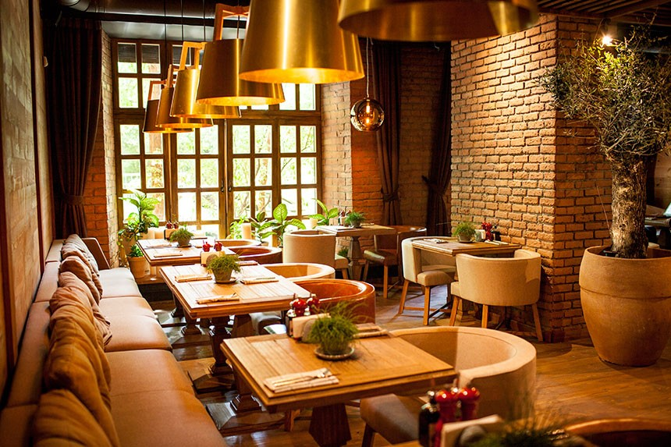
З огляду на потребу ринку праці України та міжнародного ринку в цілому у фахівцях, щороку збільшується кількість підприємств сфери обслуговування готельно-ресторанного бізнесу.

